Slide 1




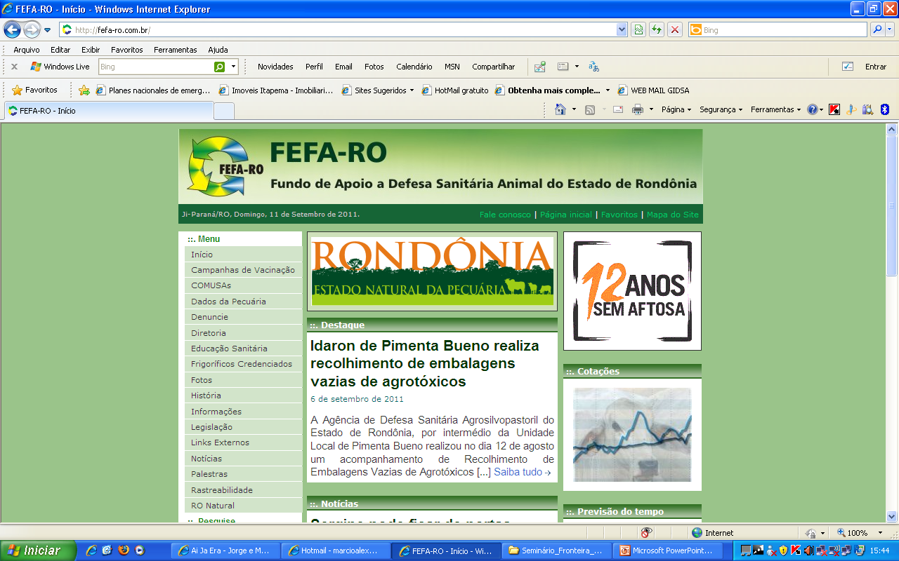
Defesa Agropecuária no Estado de Rondônia
Agência de Defesa Sanitária Agrosilvopastoril do Estado de Rondônia

Slide 2


Agronegócio em Rondônia
Uma visão estratégica

Slide 3
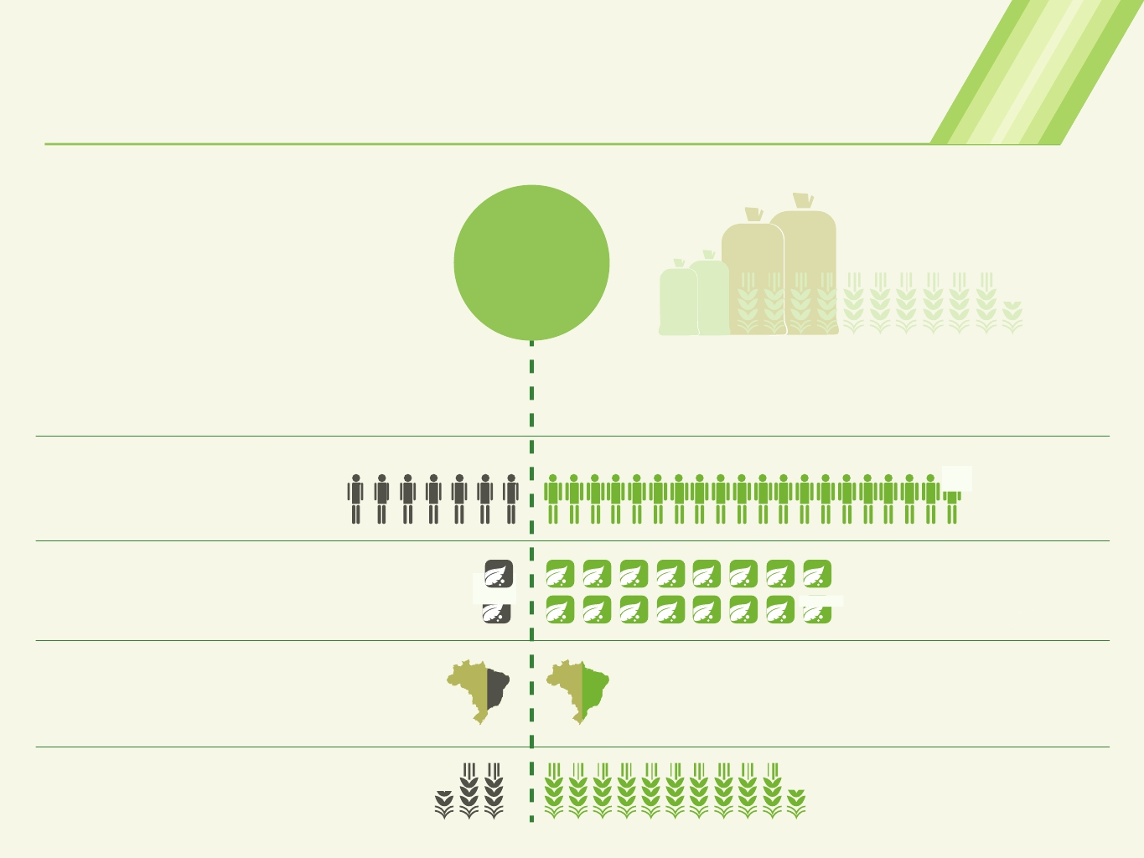
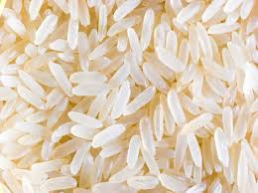
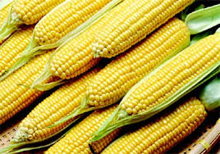
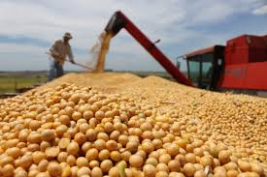
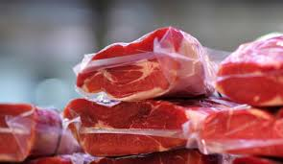
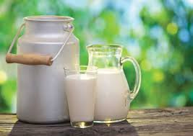
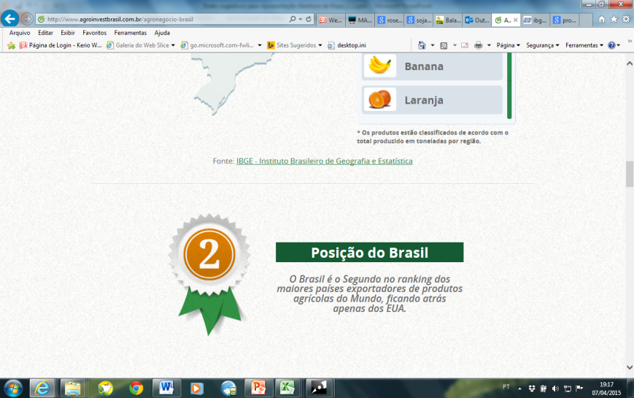
BASE DA ECONOMIA DO ESTADO RONDÔNIA
AGRONEGÓCIO DE RONDÔNIA
3
1
1
Produtor de arroz Reg. Norte
Produtor de milho Reg. Norte
Produtor de soja Reg. Norte
Produtor de carne bovina Reg. Norte
Produtor de leite Reg. Norte
D E F E S A S A N I T Á R I A

Slide 4
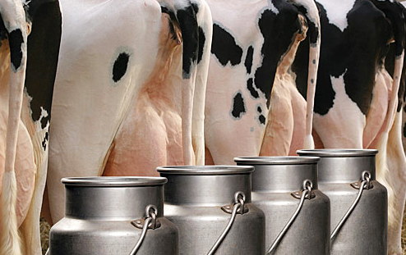
PRODUÇÃO DE LEITE - 2014:
940.979.490 litros/ano.
Gidsa/Idaron

Slide 5

Agronegócio Rondônia
Exportaçõs e importações 2012 - 2014
Fonte: Ministério da Agricultura, Pecuária e Abastecimento
EXPORTAÇÃO
IMPORTAÇÃO
2014
2014
45%
US$ 1, 025 bilhões
-0,23%
Diminuição
US$ 58,9
Aumento
2012
US$ 705 milhões
2012
US$ 59,1 milhões
HISTÓRICO DE 2 ANOS

Slide 6
Ranking dos rebanhos Bovídeos do Brasil
Fonte: IDARON e Ministério da Agricultura, Pecuária e Abastecimento
66 % do rebanho nacional

Slide 7
Mais de 20 bilhões nos últimos 4 anos
Fonte: MAPA – IBGE- 2015

Slide 8
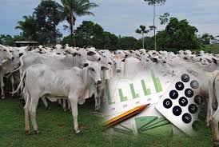
Patrimônio Bovino e Bubalino do Estado de Rondônia
R$ 14.013.599.830,00
Apoio Técnico: Márcio Alex Petró
Calculado pela Pauta SEFIN-RO/2015

Slide 9
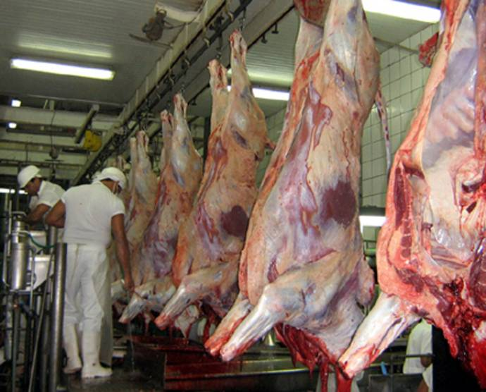
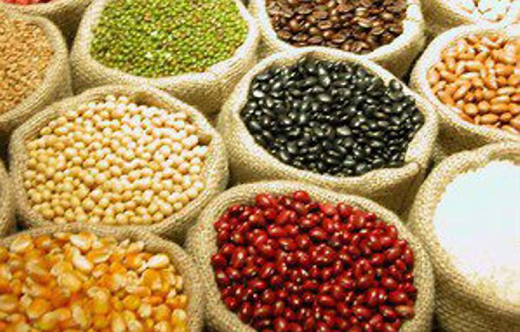
Exportação do Agronegócio em Rondônia - 2014
Carnes – 54,9%
Grãos – 27,7%
MAIS DE 90% DO VOLUME TOTAL DE EXPORTAÇÕES EM 2015
82,6% de toda a exportação do estado
Fonte: MDIC – SECEX - 2014

Slide 10
460 MILHÕES US$ DE EXPORTAÇÕES DE CARNE EM 2015 (Até out/15)

Slide 11
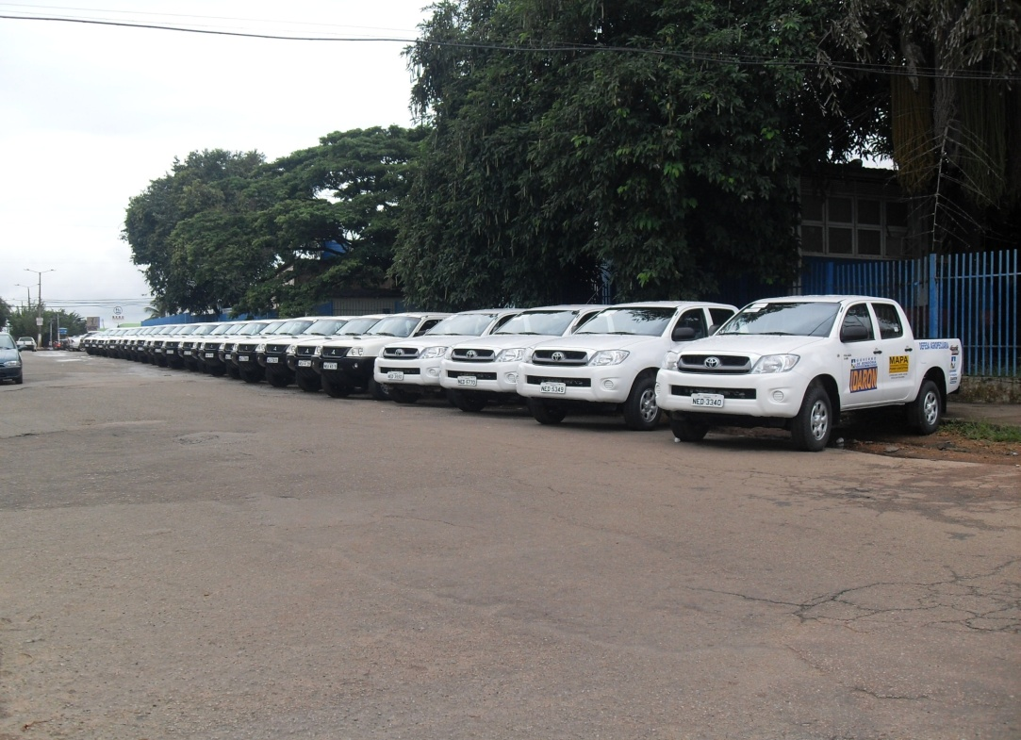
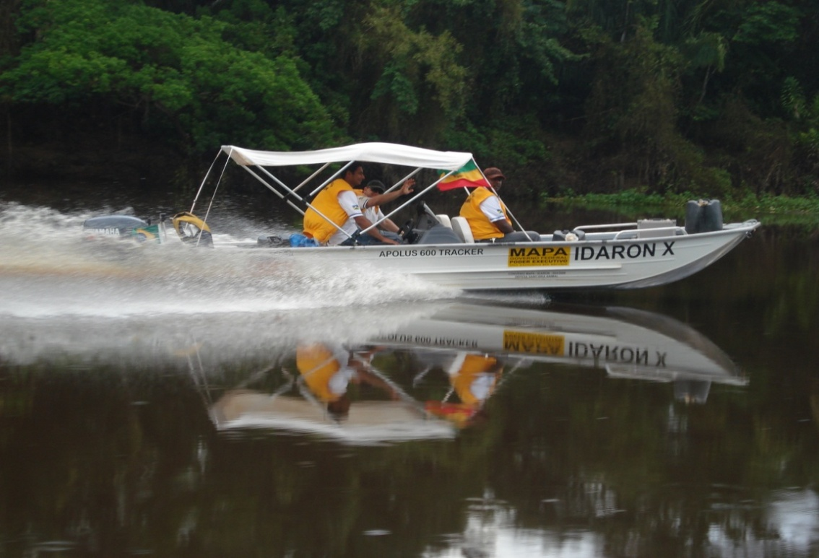
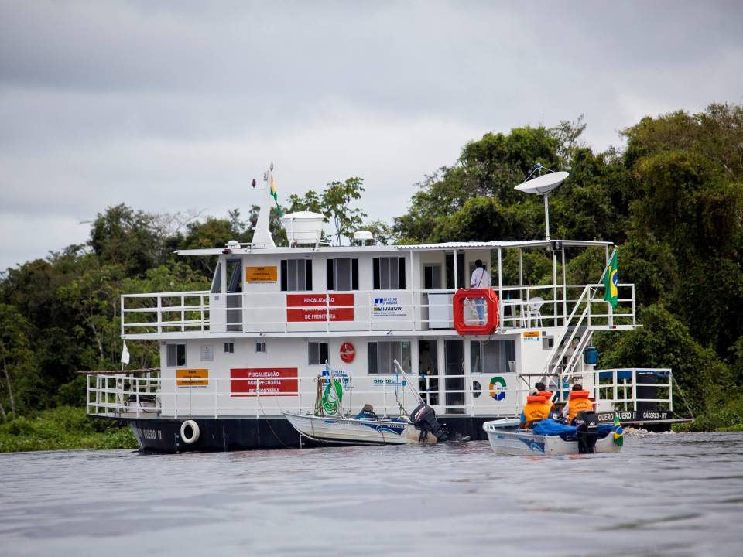
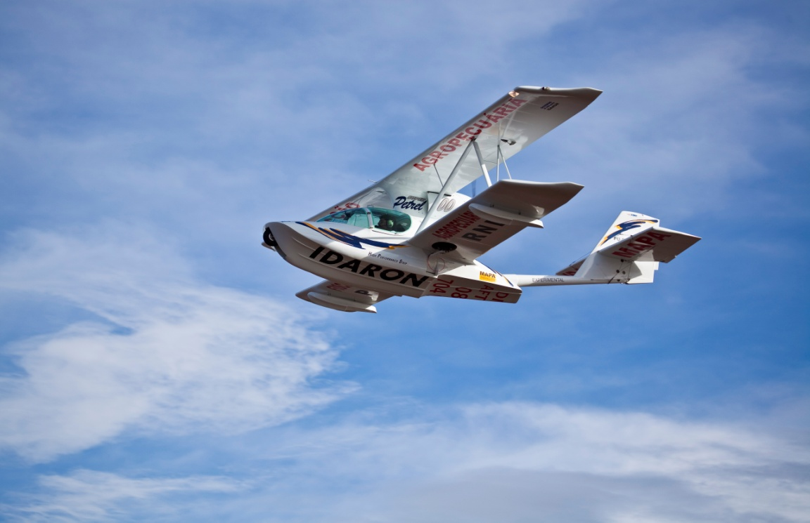
Defesa Sanitária em Rondônia

Slide 12
CRIAÇÃO DA IDARON
Criação: Lei Complementar 215 de 19/07/1999;
Estatuto: Decreto nº 8.866 de 27/09/1999;
Legislação de Defesa Sanitária Animal:
Lei 982 de 06/06/2001;
Decreto nº 9.735 de 03/12/2001;
Lei 1.195, de 03/04/2003; e
Lei 1.367, de 26/07/2004.
Legislação Fundo Estadual de Defesa Sanitária Animal – FESA/RO
        Lei Complementar 536 de 09/12/2009;
        Lei Complementar 564 de 03/03/2010.

Slide 13

Lei Complementar nº 215 de 19/07/1999
Art. 2º - A Agência de Defesa Sanitária Agrosilvopastoril do Estado de Rondônia - IDARON é o órgão executor da política estadual de defesa agrosilvopastoril e tem por finalidade promover a fiscalização e execução das atividades de vigilância e defesa sanitária animal e vegetal, inspeção e fiscalização de produtos e subprodutos de origem animal, fiscalização e classificação da produção vegetal e identificação de essências florestais.

Slide 14

Missão da Agência IDARON
Proteger a sanidade vegetal, animal e a saúde humana;
Certificação desta sanidade aos parceiros comerciais- garantia de mercados;
Promover a segurança sanitária dos rebanhos e cultivos, além de seus produtos de origem animal e vegetal

Slide 15
De quem é de fato a responsabilidade pela sanidade agropecuária?
Art. 2º ...
§ 3º Os produtores rurais, industriais e fornecedores de insumos, distribuidores, cooperativas e associações, industriais e agroindustriais, atacadistas e varejistas, importadores e exportadores, empresários e quaisquer outros operadores do agronegócio, ao longo da cadeia de produção, são responsáveis pela garantia de que a sanidade e a qualidade dos produtos de origem animal e vegetal, e a dos insumos agropecuários não sejam comprometidas.
SUASA – Decreto Federal 5.741/2006

Slide 16
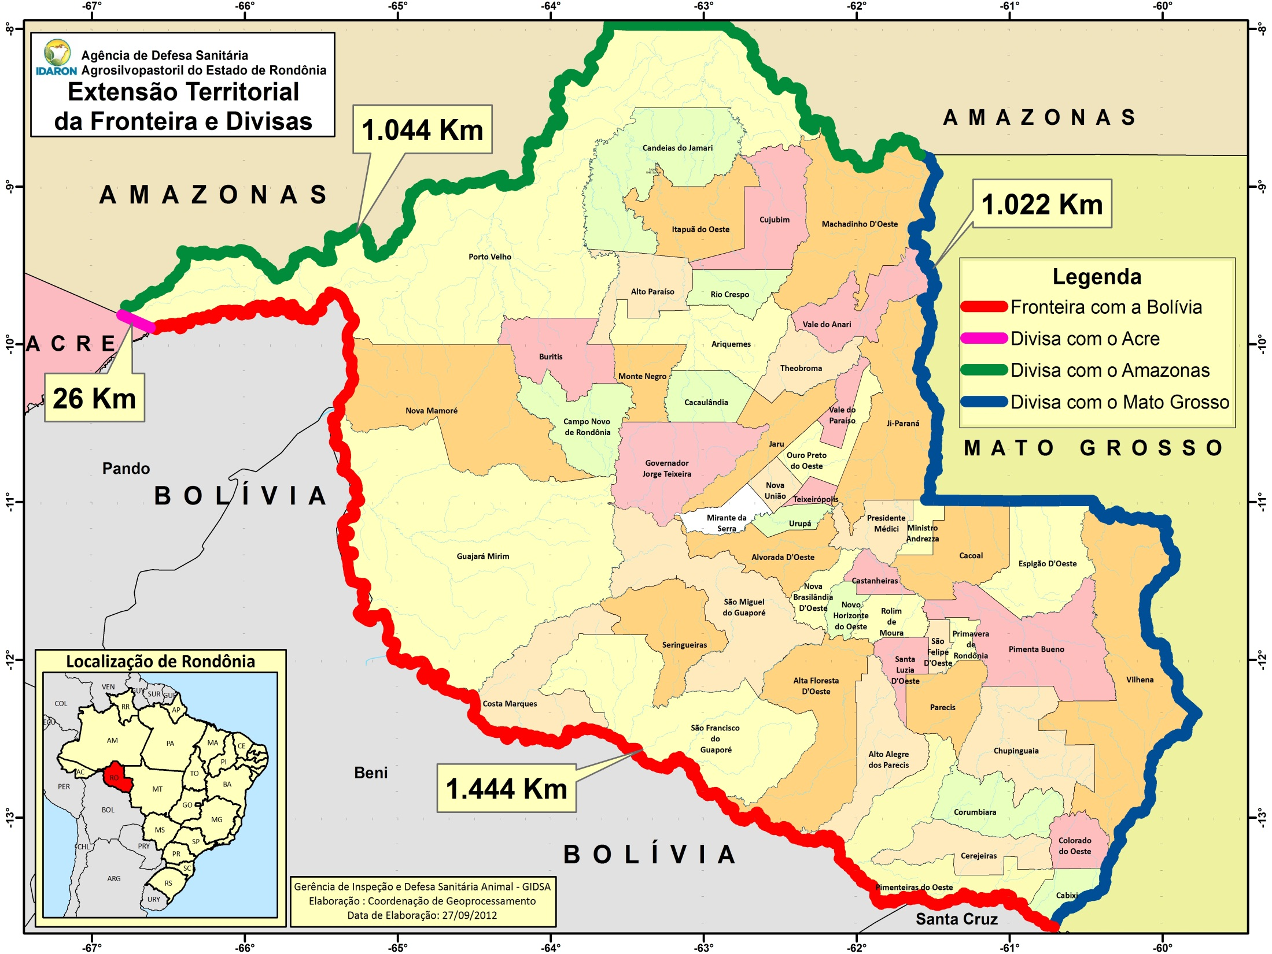

Slide 17
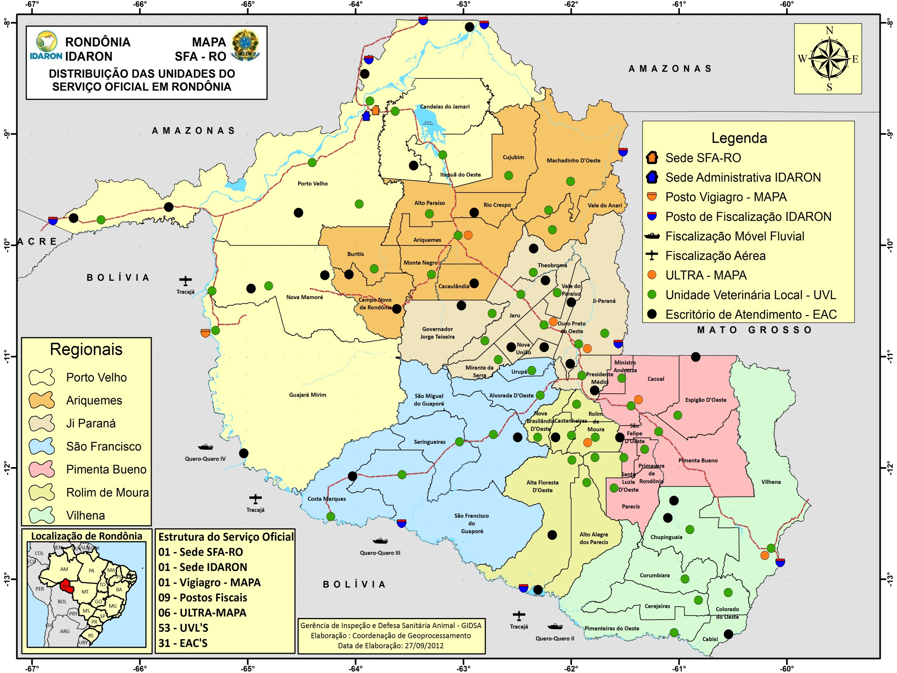

Slide 18
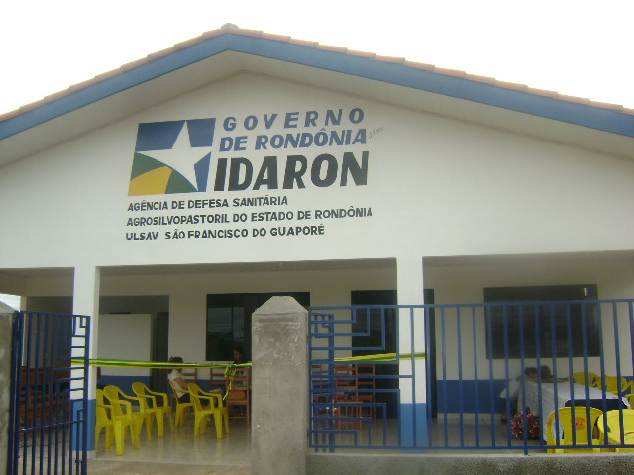
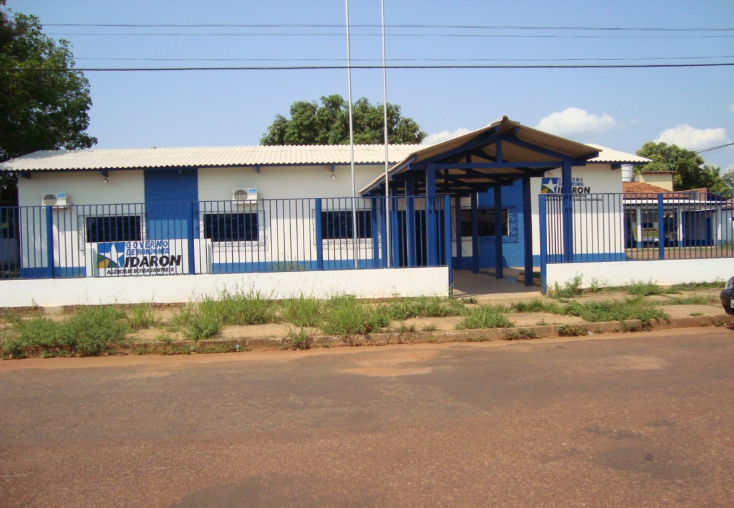
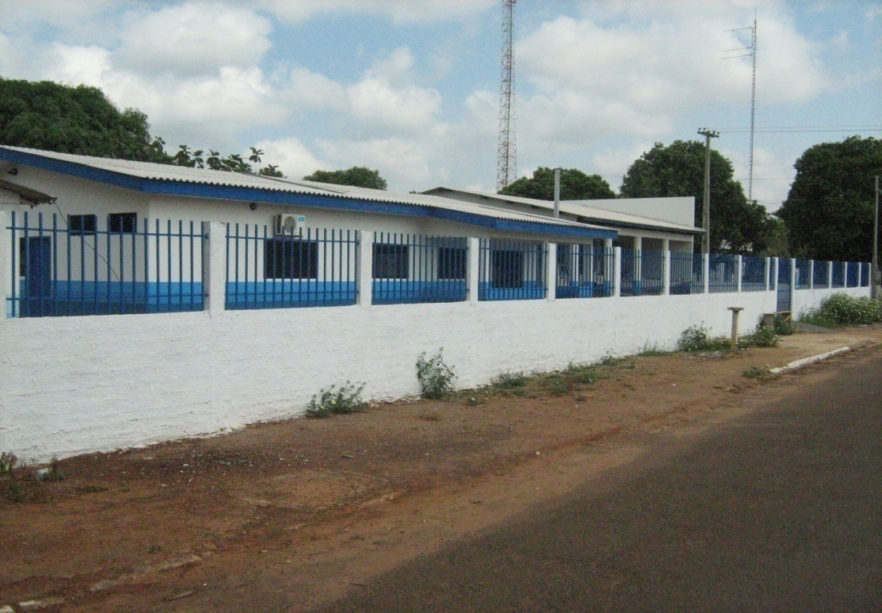
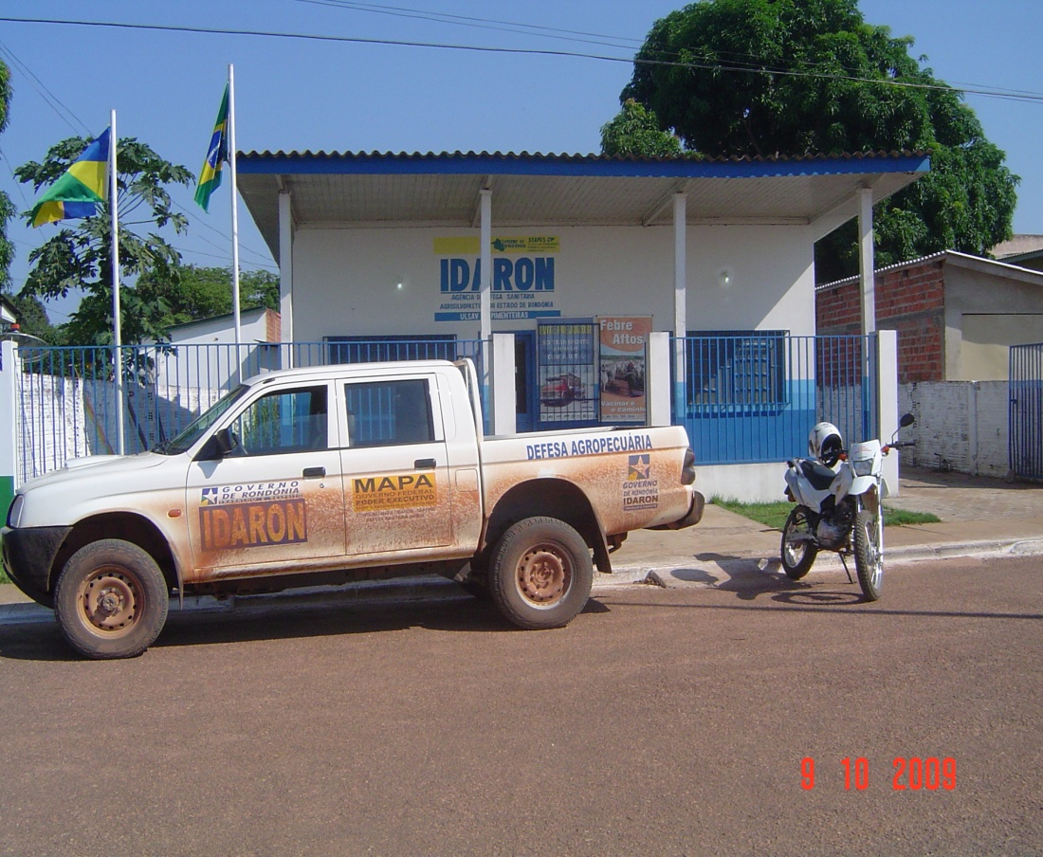
UNIDADES LOCAIS – ULSAV’S:
SÃO FRANCISCO DO GUAPORÉ
GUAJARÁ - MIRIM
COSTA MARQUES
PIMENTEIRAS DO OESTE

Slide 19
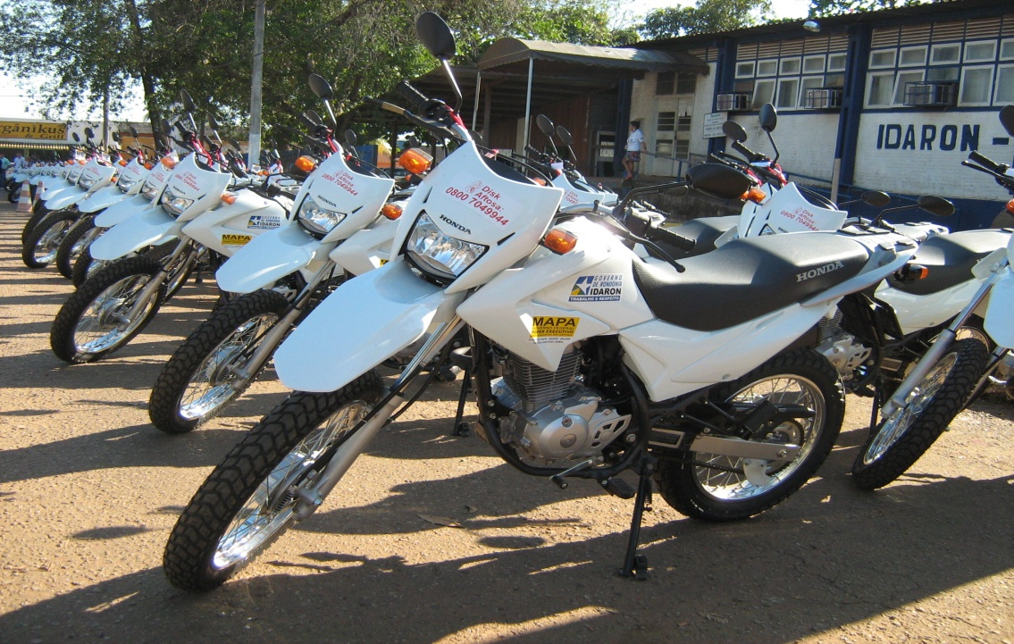
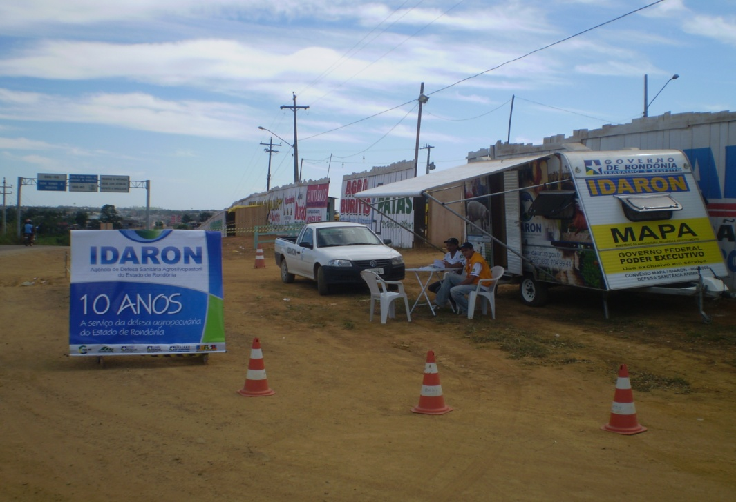
ESTRUTURA FÍSICA

Slide 20
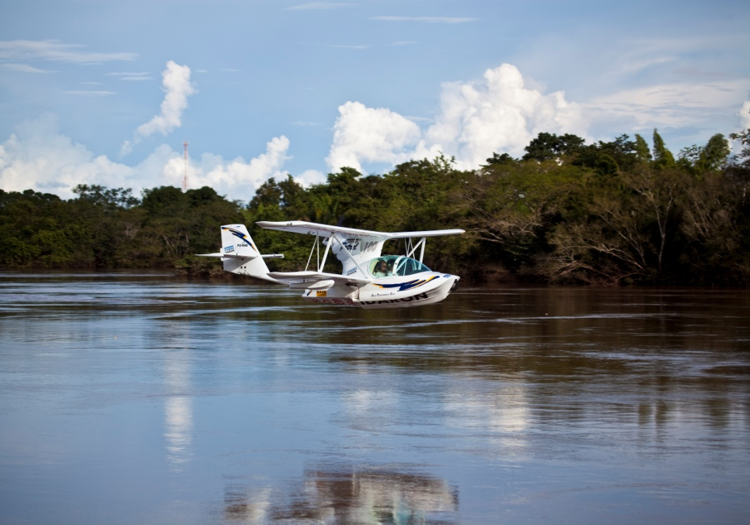
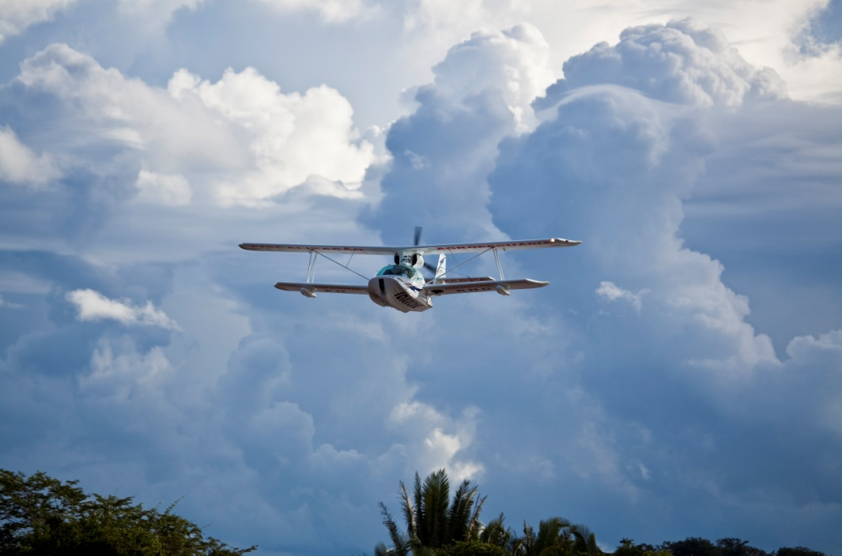
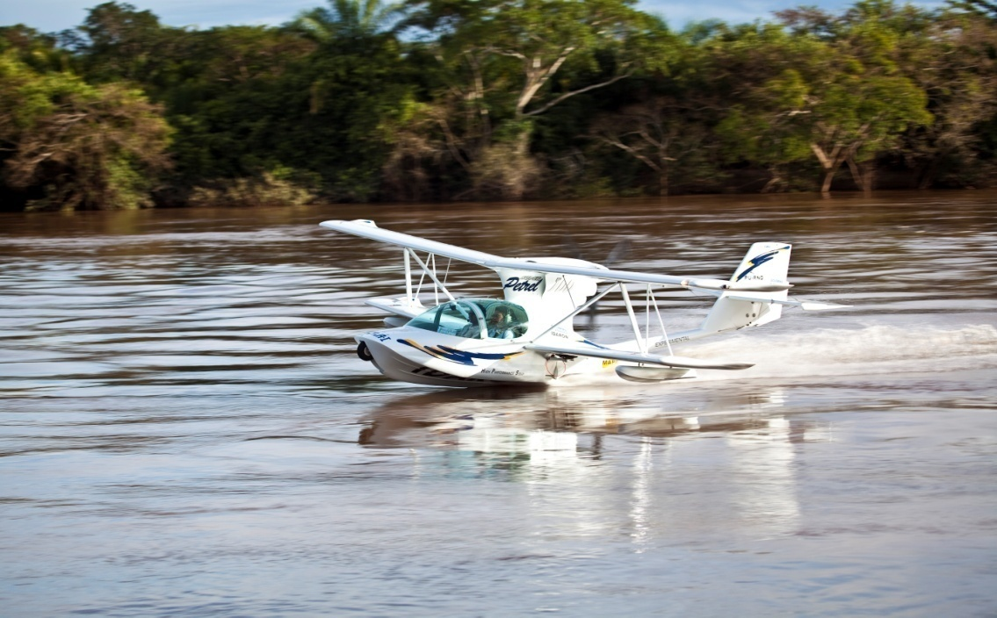
AERONAVE ANFÍBIA - FISCALIZAÇÃO AÉREA
Tracajá I

Slide 21
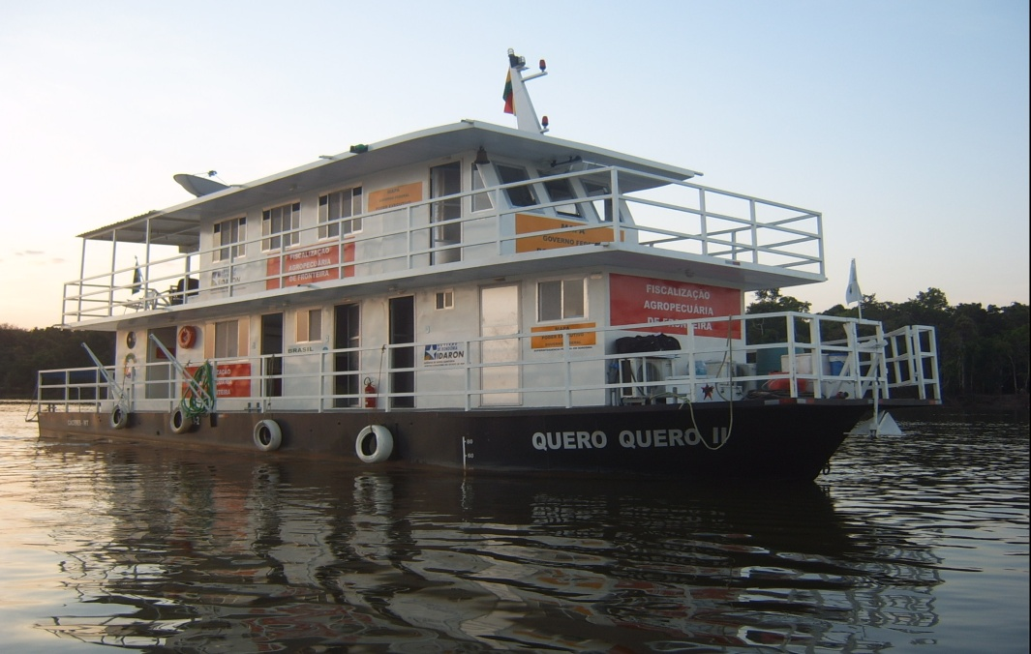
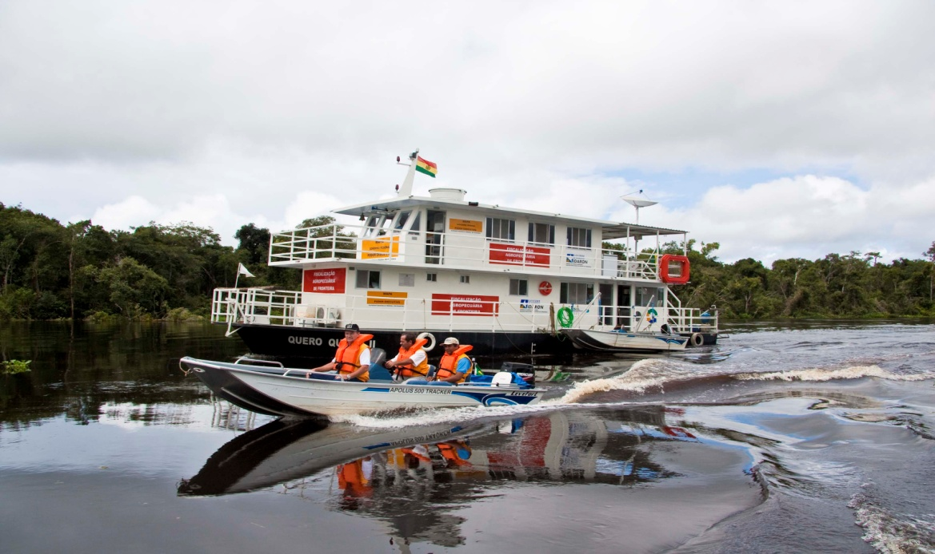
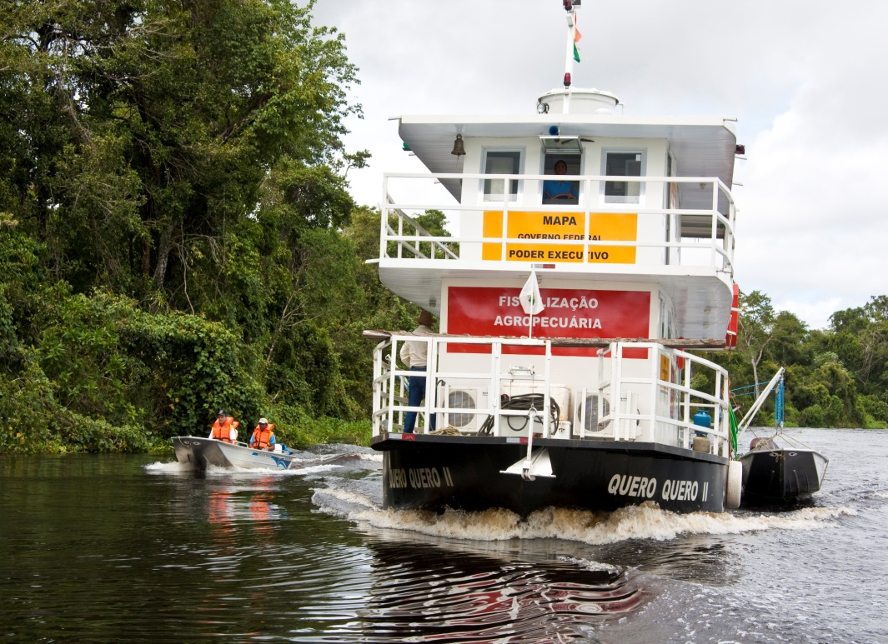
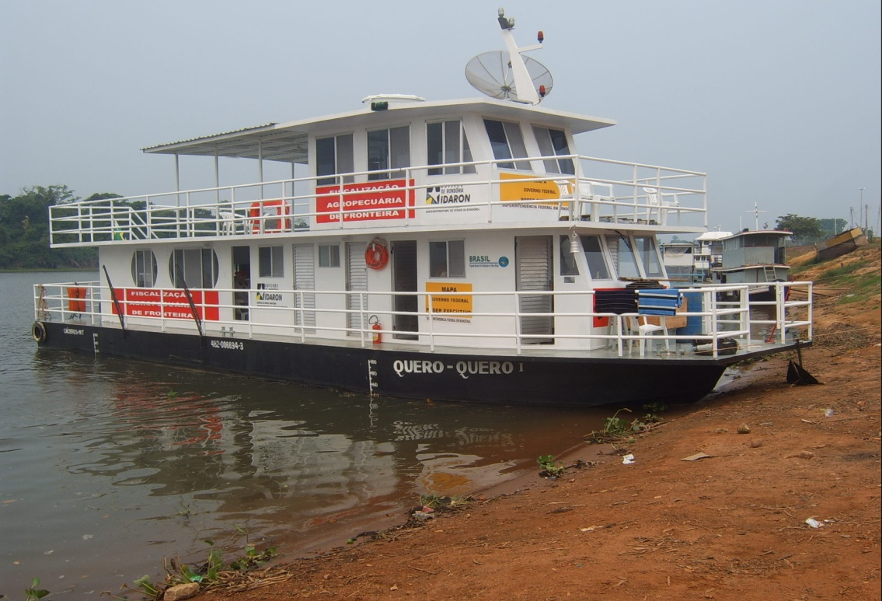
UNIDADES MÓVEIS FLUVIAIS - QUERO QUERO

Slide 22




  Camionetes: 18
  Veículos leves: 08
Ações Sanitárias desenvolvidas pela Agência IDARON na Fronteira RONDÔNIA – BOLÍVIA.
Foto: SÉRGIO ISRAEL

Slide 23
HISTÓRICO: Orçamento IDARON

Slide 24
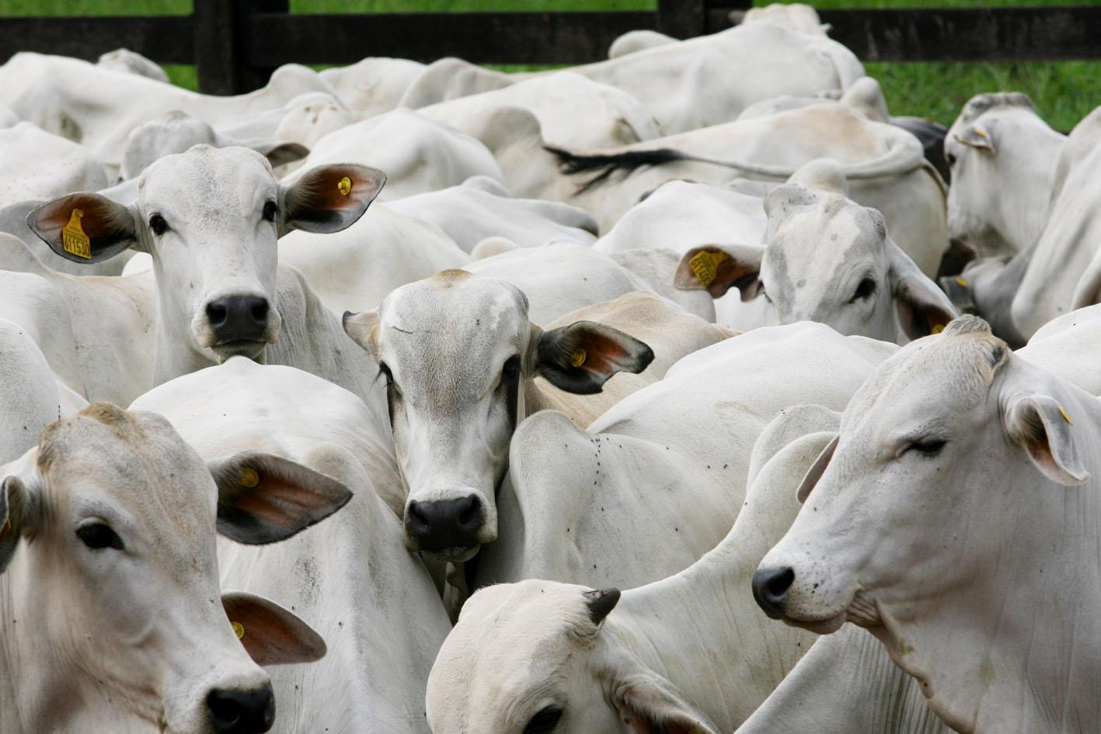
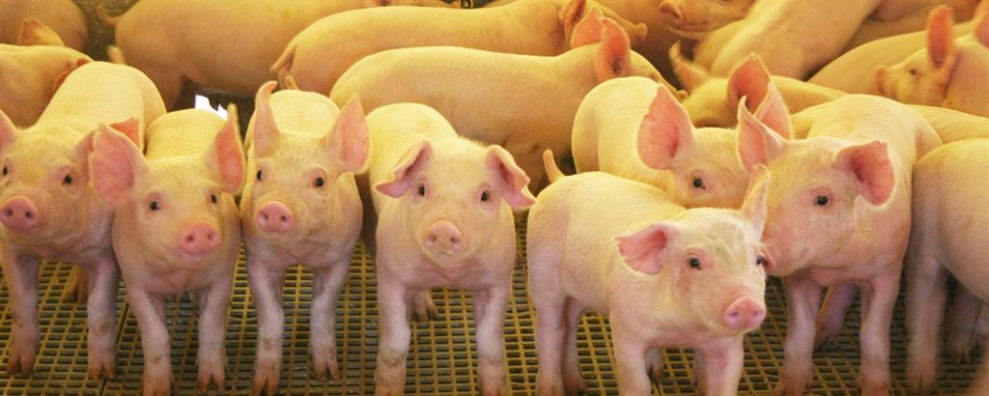
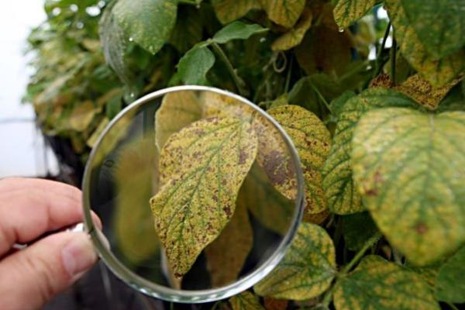
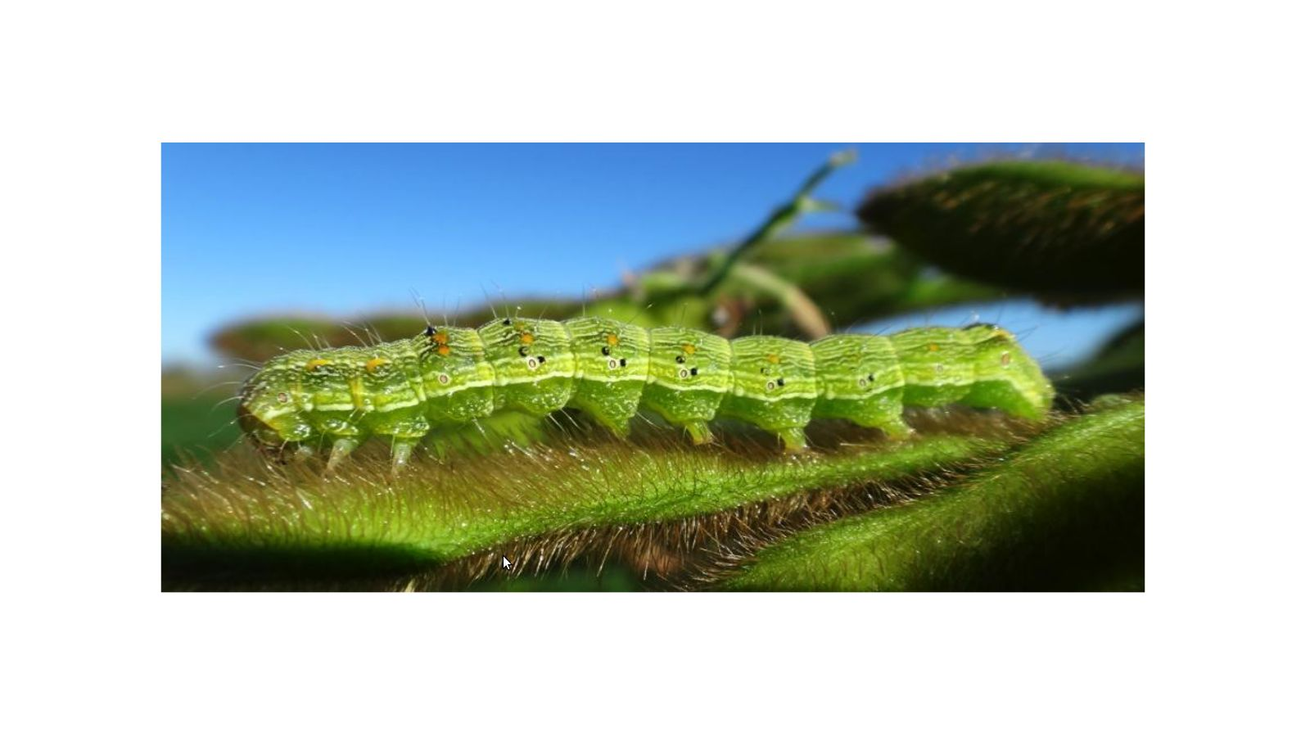
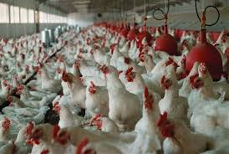
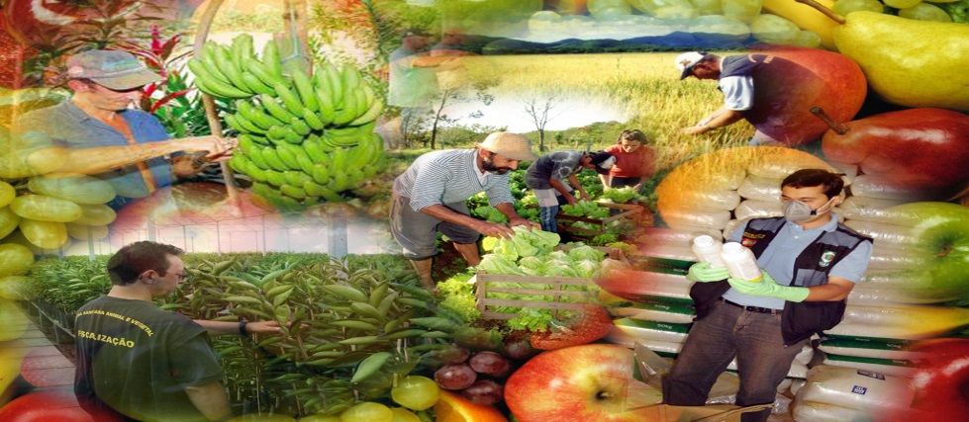
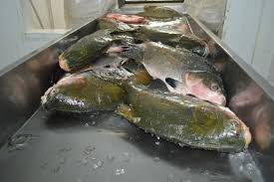
Programas Sanitários
AGROPECUÁRIOS

Slide 25
DEFESA SANITÁRIA VEGETAL
Fiscalização de Sementes e Mudas
Monitoramento de Pragas Agrícolas
Fiscalização de Agrotóxicos
Classificação de Grãos

Slide 26
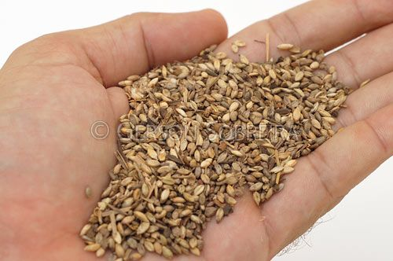
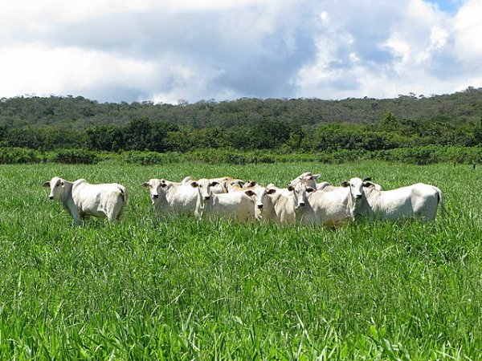
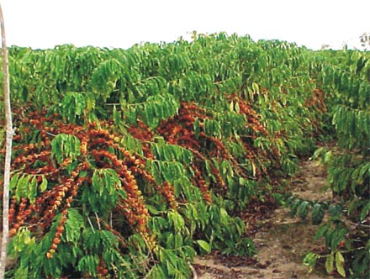
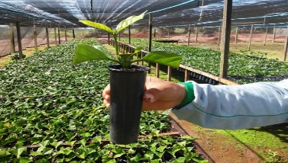
Fiscalização de Sementes e Mudas
Assegurar a identidade e a qualidade do material de multiplicação e de reprodução vegetal.
Culturas com maior expressão econômica para RO
      Forrageiras --(uso de sementes)
      Soja -----------(uso de sementes)
      Café ----------(uso de mudas)

Slide 27
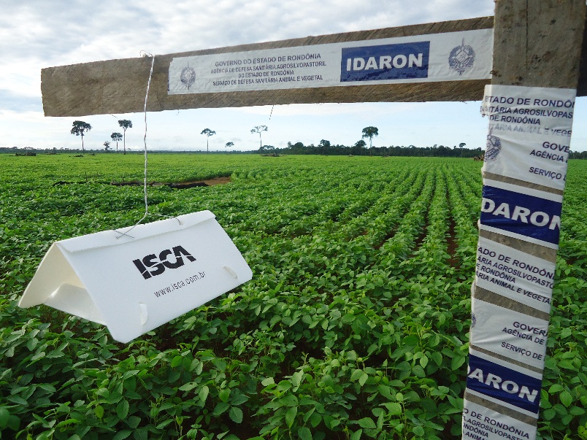
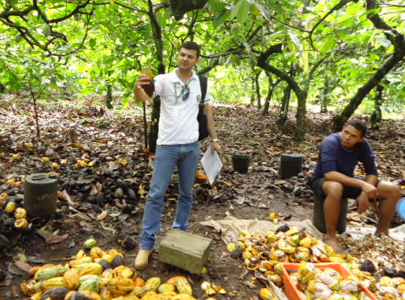
Monitoramento de Pragas Agrícolas
Proteger o estado de Rondônia da introdução de pragas agrícolas ausentes monitorar as pragas presentes
  Citros: Greening, Cancro cítrico e Ácaro hindu;
  Cacau e cupuaçu: Monilíase do cacaueiro
  Soja: Ferrugem asiática, nematoide de cisto;
  Café: Nematoides.
  Fruteiras: Mosca da carambola
  Pastagens: Cigarrinhas e Morte súbita

Slide 28

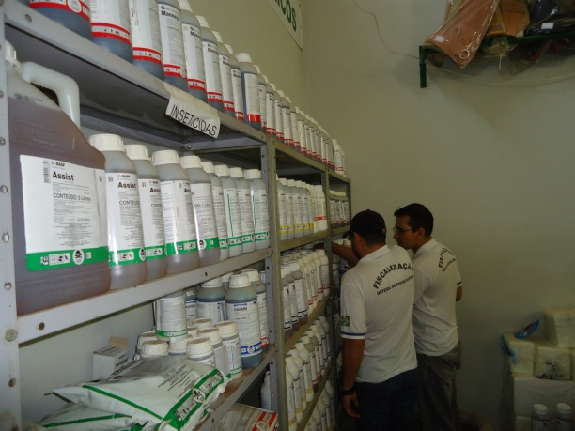





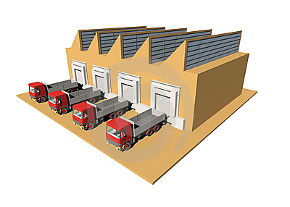
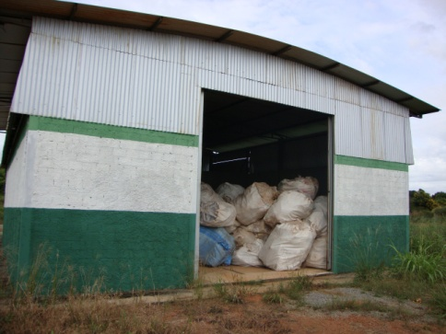
Fiscalização de Agrotóxicos - SIAFRO
CONTROLE RECEITUÁRIO
INTERNET
IDARON
POSTO DE
DEVOLUÇÃO
Notes:
Como se deu o processo de criação. Os softwares existentes sem detalhes. O projeto.

Slide 29
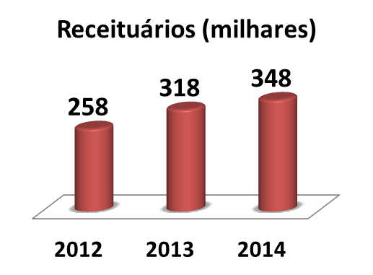
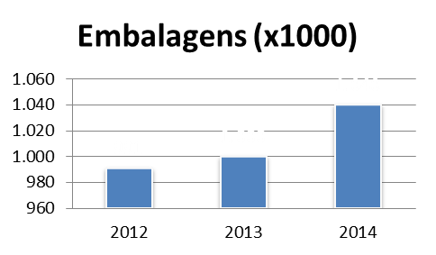
+ 1.000.000 de Receituários - agrotóxicos

Slide 30
DEFESA SANITÁRIA ANIMAL
PRINCIPAIS PROGRAMAS | SITUAÇÃO SANITÁRIA
PNEFA – Febre Aftosa | Erradicada – Livre de Febre Aftosa com Vacinação em 2002 -Reconhecimento Internacional pela O.I.E em 2013
PNCEBT - Brucelose | Endêmica – queda acentuada na prevalência
PNCEBT - Tuberculose | Controlada – queda acentuada no número dos casos
PNCRH - Raiva | Controlada – endêmica
PNEEB – Vaca Louca (BSE) | Nunca detectada RO e sob vigilância – Risco Insignificante
PNSA – Influenza Aviária | Nunca detectada e sob vigilância
PNSA – Doença de Newcastle | Nunca detectada e sob vigilância
PNSE – Anemia Infecciosa Equina | Controlada – Controle de Focos – queda no número de casos
PNSE - Mormo | Detectada em 2013, 2014 e 2015- Sob vigilância
PNSS – Peste Suína Clássica (PSC) | Erradicada – Livre sem Vacinação com reconhecimento nacional
SIE – Serviço de Inspeção Estadual | 06 Frigoríficos (04 Bovinos , 01 Suínos e 01 aves) 23 Laticínios (Leite e derivados) 02 Entrepostos de origem animal 04 Fabrica de Produtos Cárneos

Slide 31





Slide 32
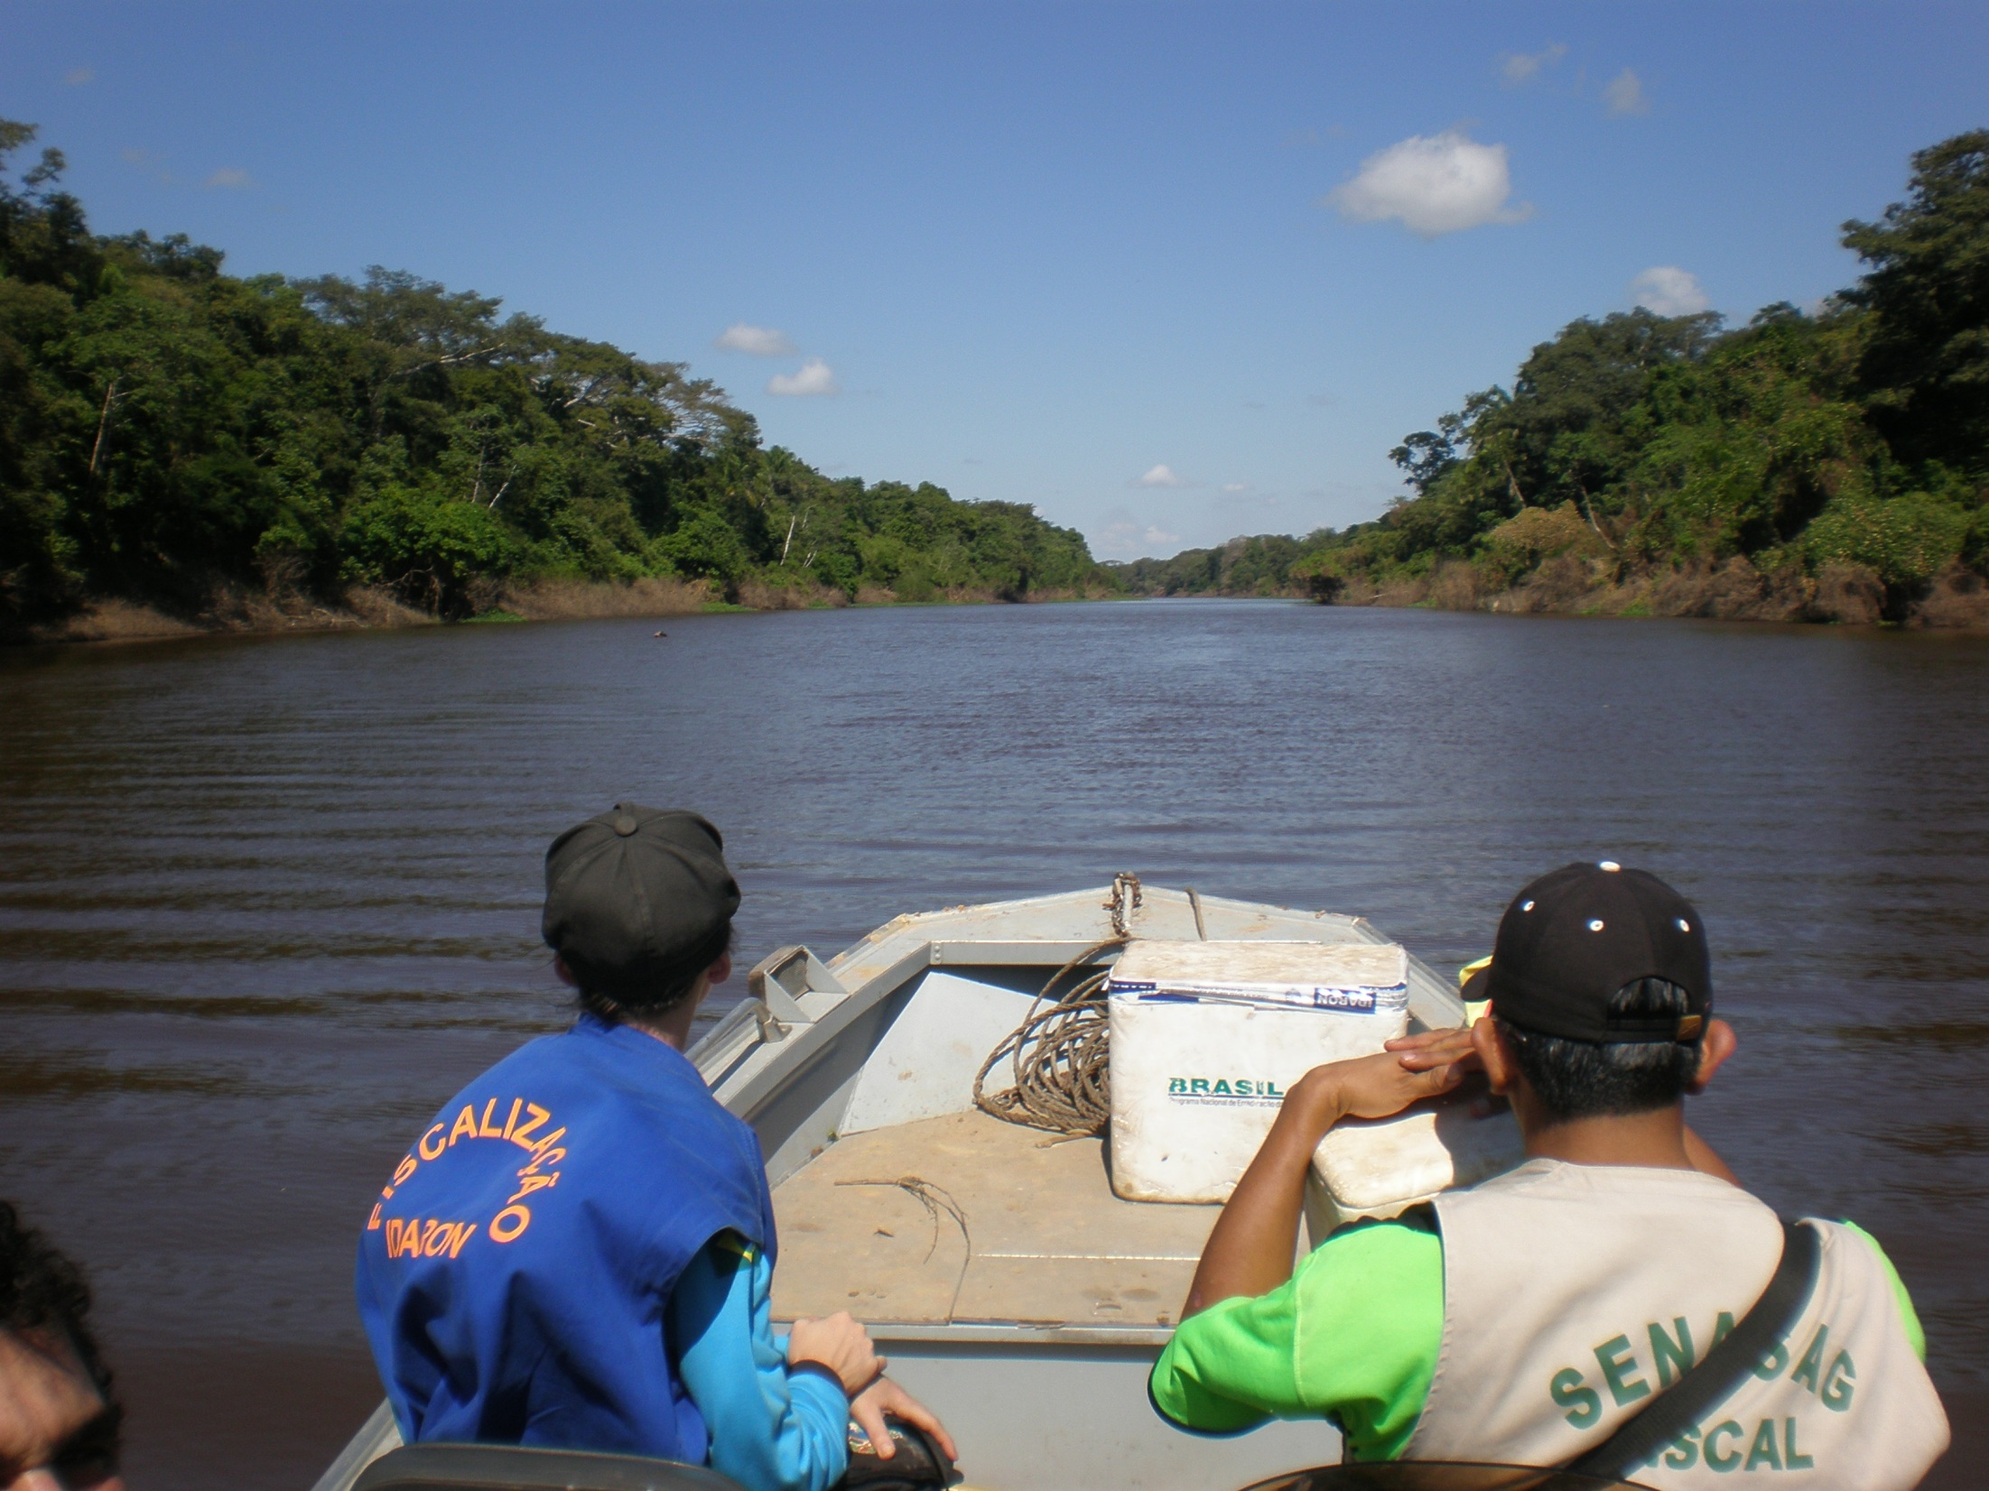
PARCERIA MAPA/IDARON E SENASAG

Slide 33



PARCERIA MAPA/IDARON E SENASAG

Slide 34
Vacinação Binacional em território boliviano

Slide 35





Slide 36





Slide 37
Levantamento dos custos por ciclo de vacinação na Bolívia

Slide 38
DEFESA AGROPECUÁRIA - DESAFIOS CONSTANTES
Recursos humanos, físicos e financeiros;
  Arrecadação em cenários diferenciados (erradicação X Vigilância - custo do SVO)
Autoridade e capacidade técnica;
  Arcabouço legal e Treinamento integrado e motivação de servidores
Interação com as partes interessadas;
  Financeira (fundos privados), decisória (comusas), Política
Acesso a Mercados.
  Governos, Produtor, Indústria, Consumidor

Slide 39




CRISE/DESAFIOS x POSSIBILIDADES
Sanidade- garantia de mercado
Foto: SÉRGIO ISRAEL
Produtividade e Eficiência
Sustentabilidade

Slide 40

COMPARTILHAR RESPONSABILIDADES

Slide 41





Notes:
41

